Slide 1
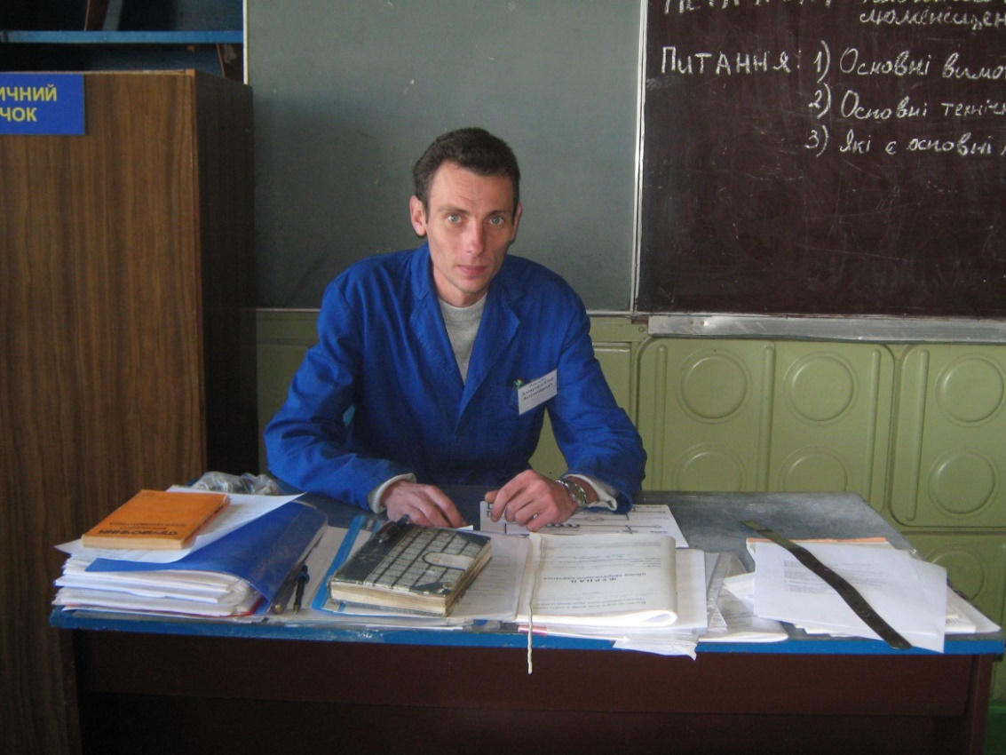
ПОРТФОЛІО
Дехтяренка Юрія Володимировича
майстра виробничого навчання, викладача професійної підготовки

Slide 2
Візитівка
ПІБ: Дехтяренко Юрій Володимирович
Рік народження: 1978
Освіта: вища
Хмельницький державний університет 2004 р. Кам’янець-Подільський державний університет, 2006 р.
Кваліфікація за дипломом – інженер-педагог, майстер виробничого навчання; керівник навчальним закладом.
Місце роботи:
З 2016 р. і дотепер - «ВПУ №25 м. Хмельницького»,
майстер виробничого навчання
Стаж роботи: загальний -27, педагогічний -25.
Результати попередньої атестації: 2019 р., найвищий тарифний розряд майстра виробничого навчання, педагогічне звання «майстер виробничого навчання другої категорії».
Підвищення кваліфікації: 2024 р., НМЦ ПТО ПК у Хмельницькій області, свідоцтво ПК 22771726/005039 від 11.03.2024 р.
Стажування: 2022 р. ТОВ«Глобал Електрейшин», «Електромонтер з ремонту та обслуговування електроустаткування»,5 розряду.

Slide 3
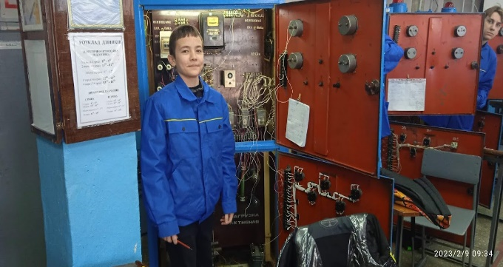
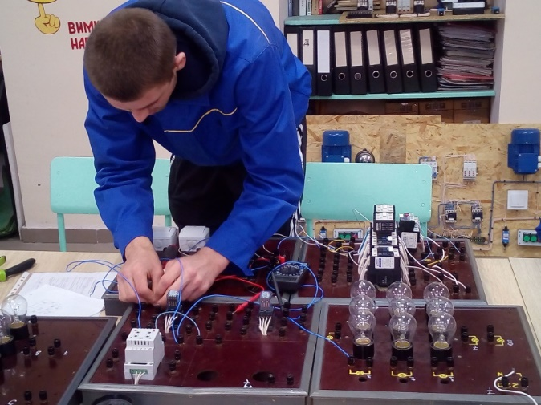
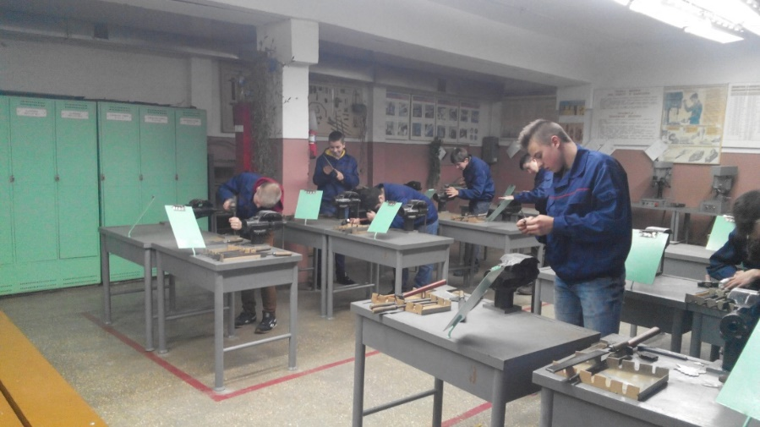
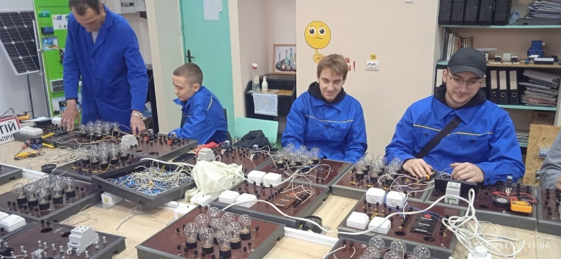
Проведення уроків виробничого навчання

Slide 4
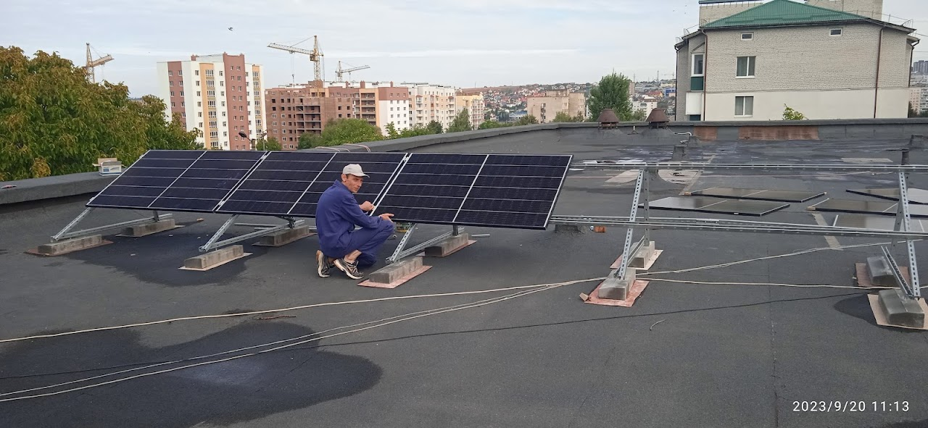
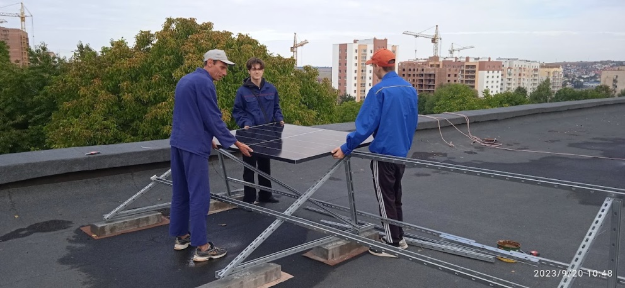
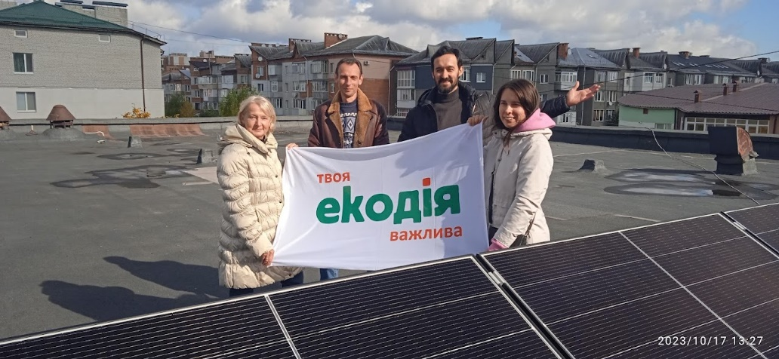
Встановлення та підключення сонячних панелей на даху ВПУ №25

Slide 5
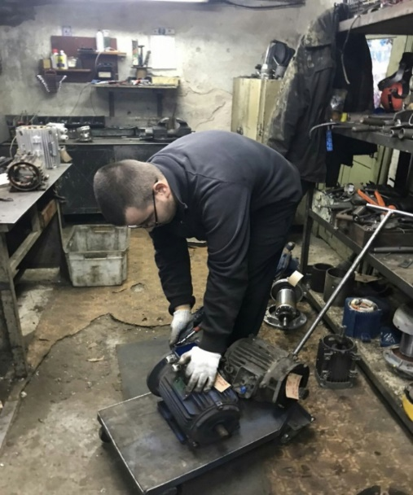
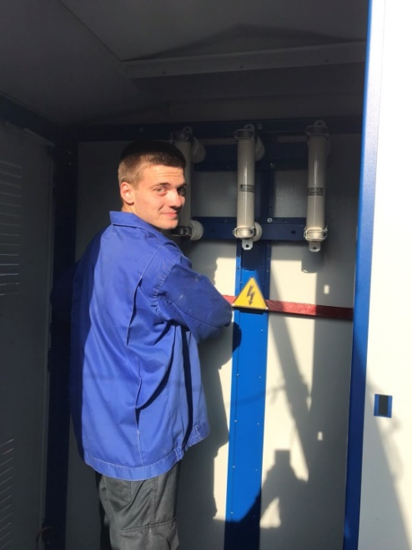
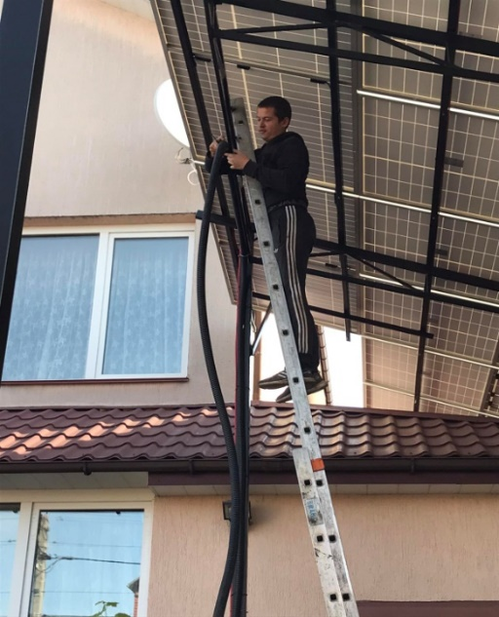
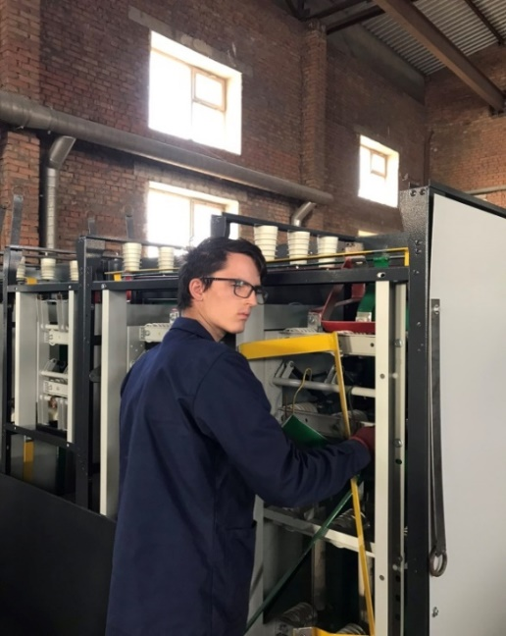
Проведення виробничого навчання в умовах виробництва

Slide 6
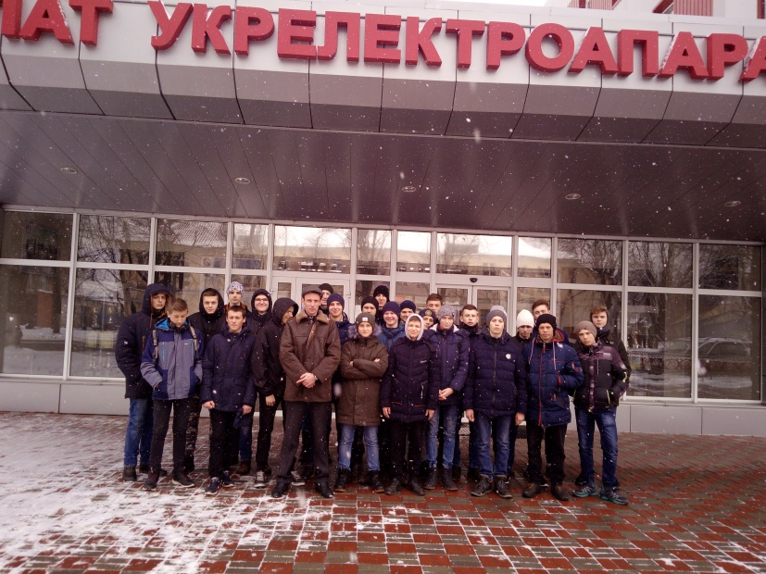
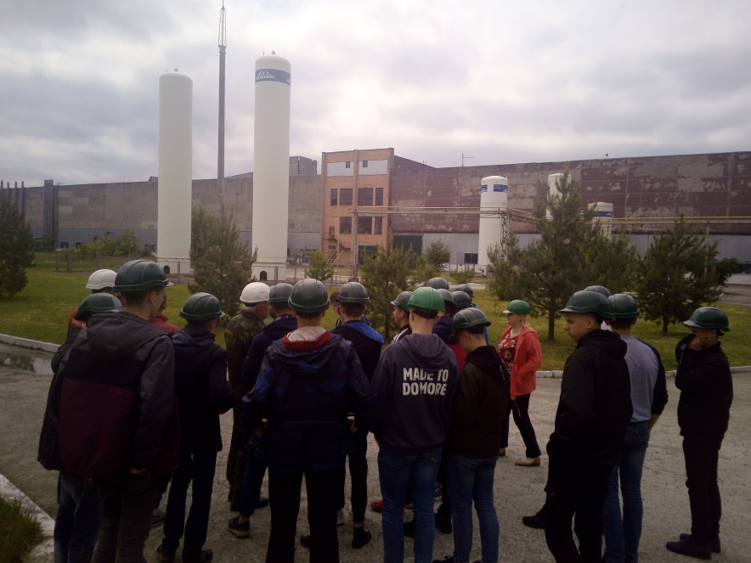
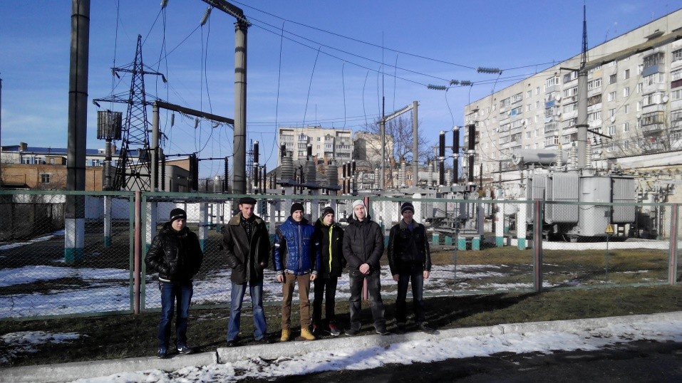
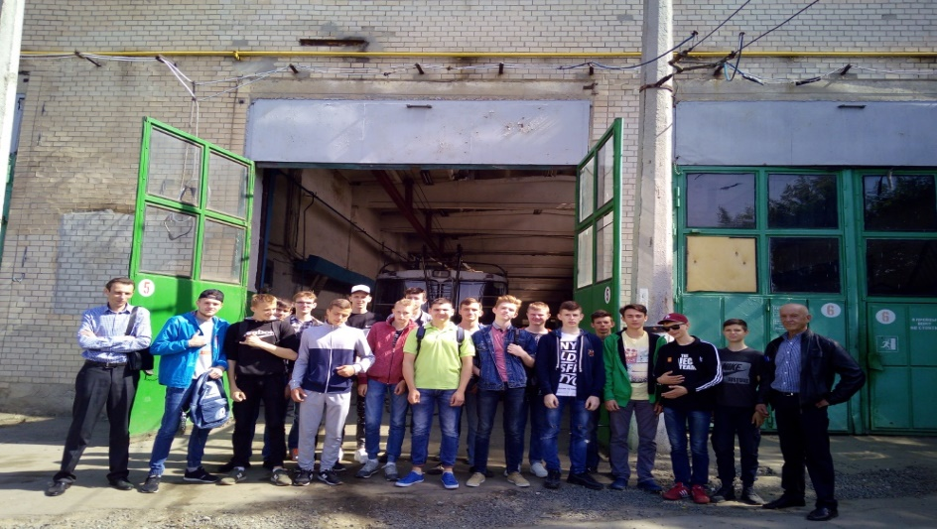
Екскурсії на підприємство

Slide 7
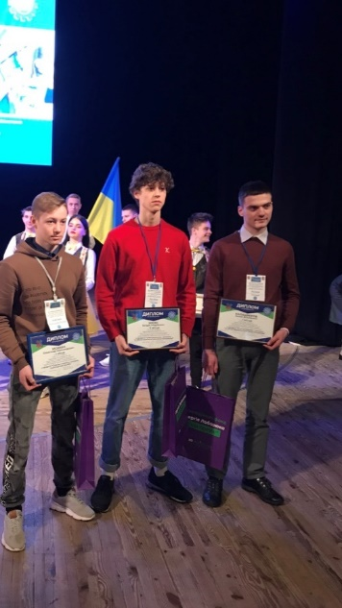
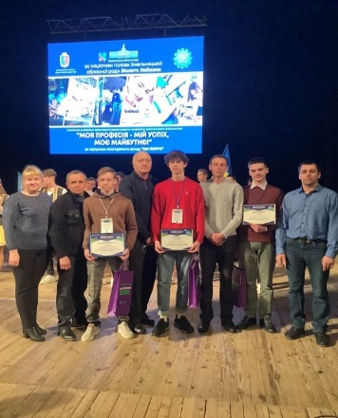
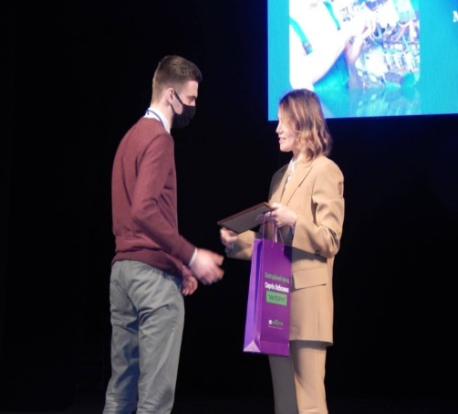
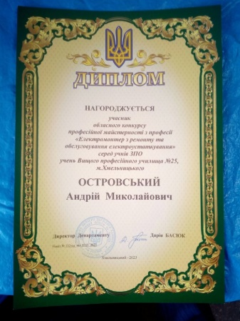
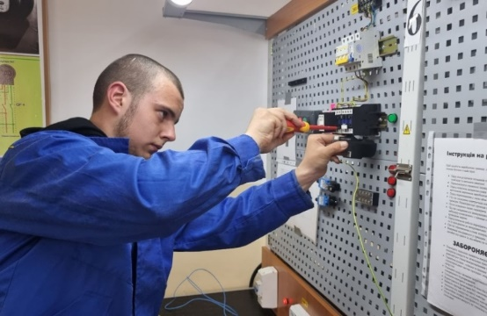
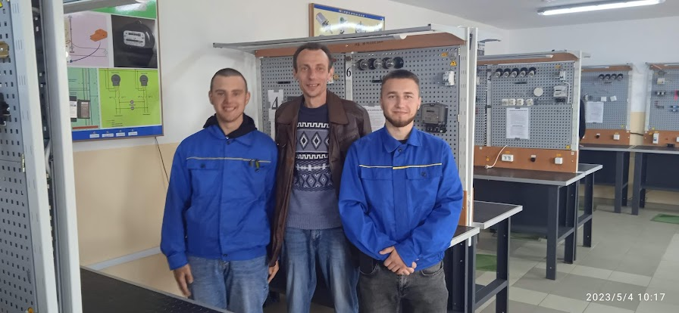
Результативність участі учнів у змагальницьких заходах
Калашніков Роман - 1 місце, Місяк Богдан - 2 місце у обласному конкурсі професійної майстерності «Моя професія – мій успіх, моє майбутнє», 2021.
Островський Андрій - 4 місце в обласному конкурсі фахової майстерності з професії «Електромонтер з ремонту та обслуговування електроустаткування», 2023.

Slide 8
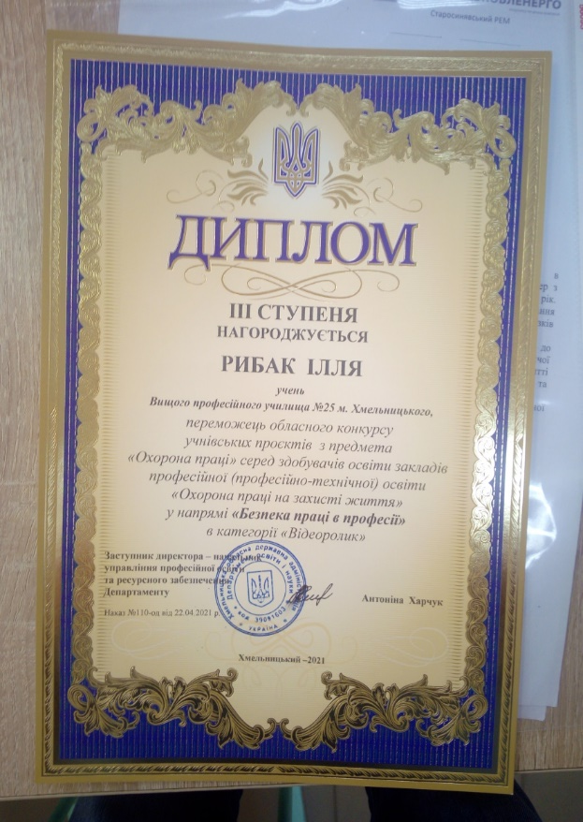
Результативність участі учнів у змагальницьких заходах
Рибак Ілля, Квасюк Дмитро – ІІІ місце в обласному конкурсі учнівських проєктів з предмета «Охорона праці», 2021.

Slide 9
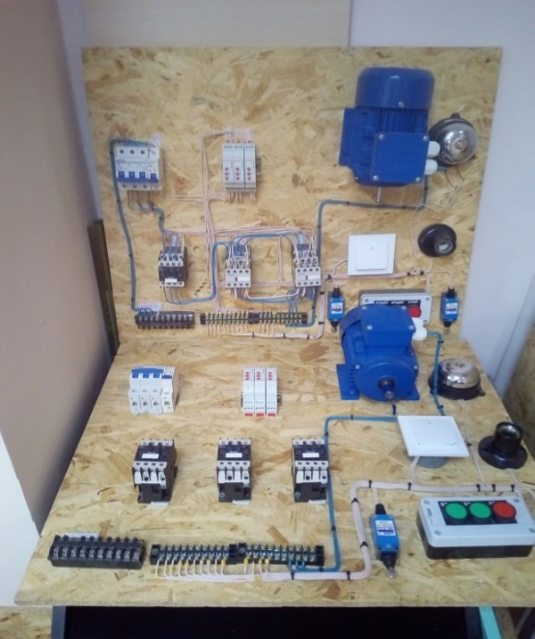
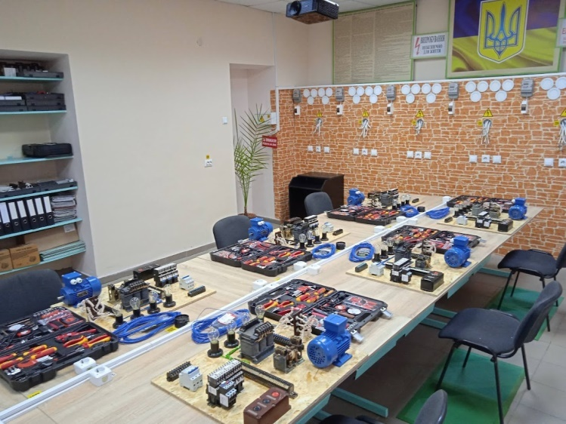
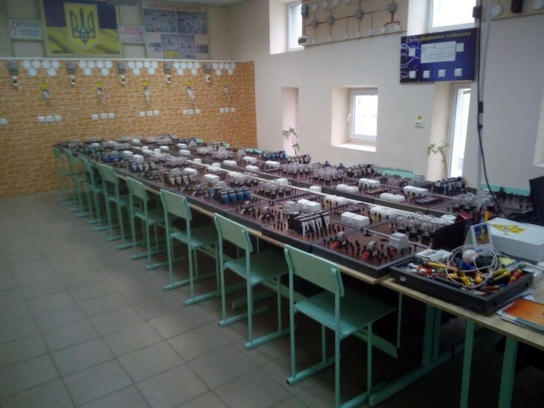
Розроблення та запуск в дію електромонтажної лабораторії (2022 р.)

Slide 10
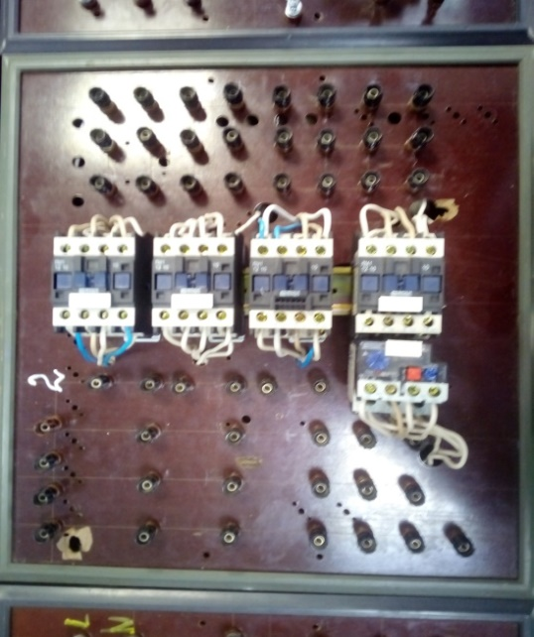
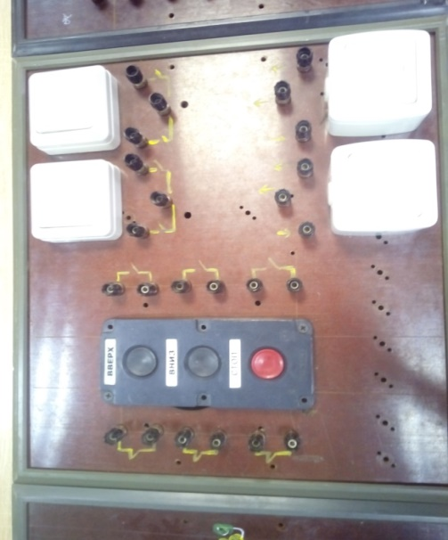
Для проведення занять застосовується устаткування, на якому можна виконати роботи з електротехнічних професій. Лабораторний стіл розраховано на двох учнів. На ньому закріплені та підключені дві розетки напругою 220 В і одна - 380 В. Для виконання практичних робіт передбачено чотири планшета на одного учня, які знаходяться в столі: - 1-й планшет - на ньому встановлено дев’ять патронів. - 2-й планшет - на ньому встановлено два подвійних вимикача, два одинарних коридорних вимикача і кнопковий пост на три кнопки. - 3-й планшет - на ньому встановлено два проміжних реле і одне часове реле. - 4-й планшет - на ньому встановлено чотири магнітних пускачі і одне теплове реле.
Облаштування робочих місць лабораторії

Slide 11
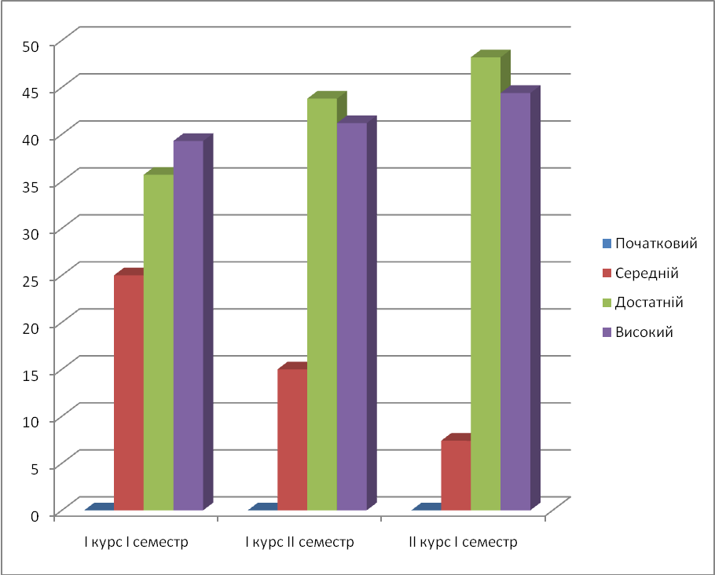
Динаміка навчальних досягнень учнів групи №32
на уроках виробничого навчання
Період | Рівні підготовки
 | Початковий | Середній | Достатній | Високий
1 курс 1семестр | - | 23 | 30,1 | 36,3
1 курс 2 семестр | - | 12 | 37,5 | 38,2
2 курс 1 семестр | - | 7,1 | 40,8 | 40,3

Slide 12
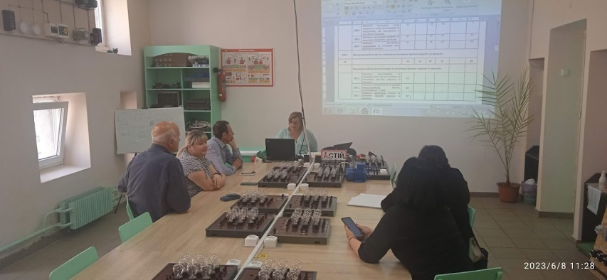
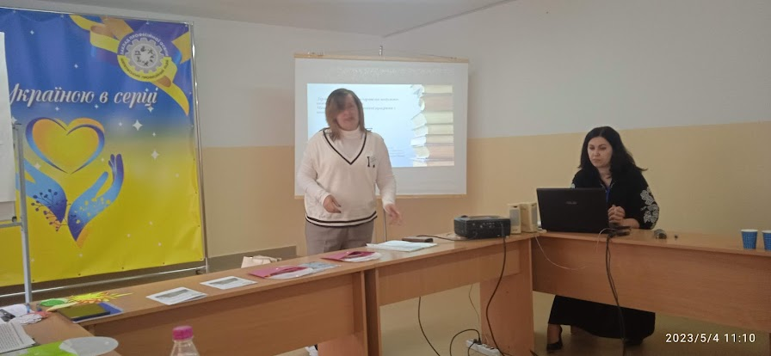
Педагогічна активність
Член творчої групи з розробки стандартів з професії «Електромонтер з ремонту та обслуговування електроустаткування», «Електромонтажник з освітлення та освітлювальних мереж».
Участь у роботі обласної фахової секції педагогічних працівників електрорадіотехнічних професій.
Експерт при проведенні атестаційної експертизи закладів професійної освіти області.

Slide 13
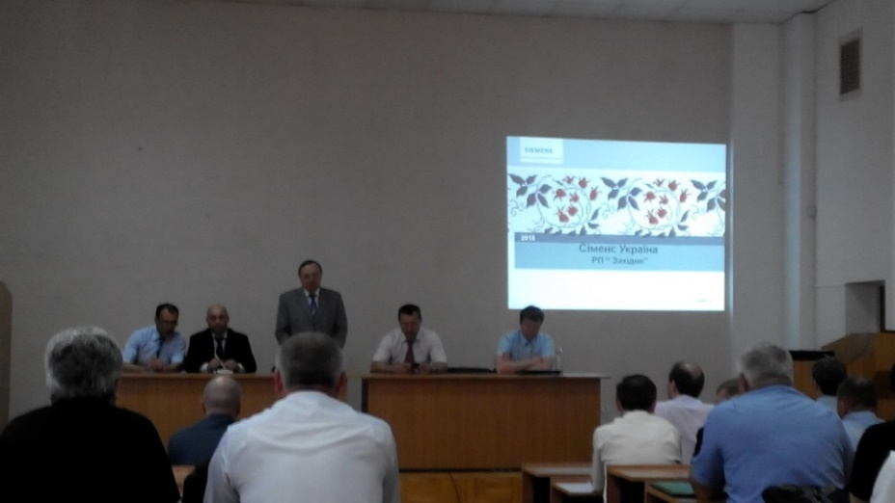
Участь в обласному семінарі Siemens, 2020 р.
Професійний розвиток
Навчання на платформі Прометеус

Slide 14
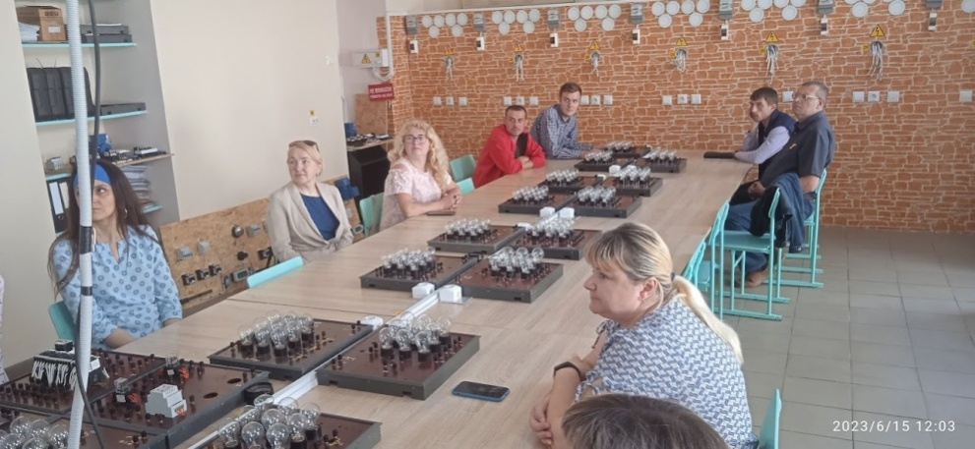
Поширення досвіду Обласний відкритий урок виробничого навчання для слухачів КПК НМЦ ПТО ПК (2023)

Slide 15
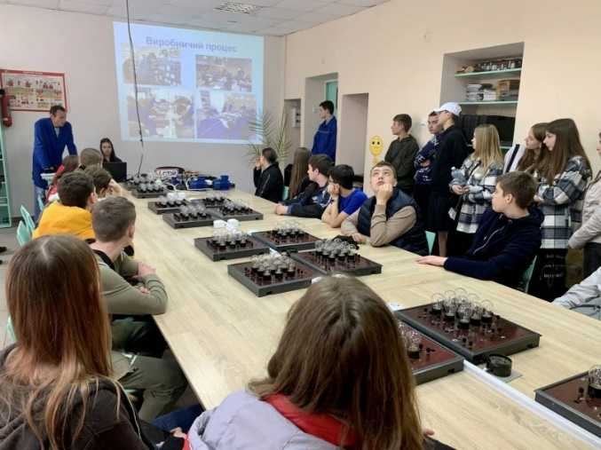
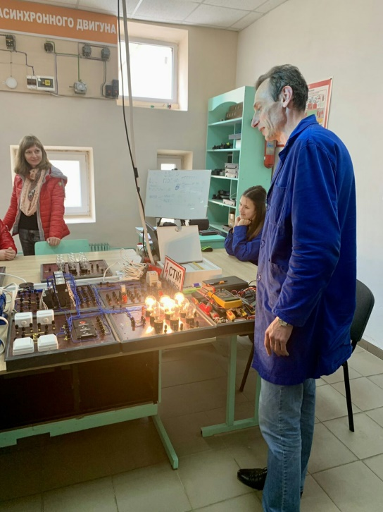
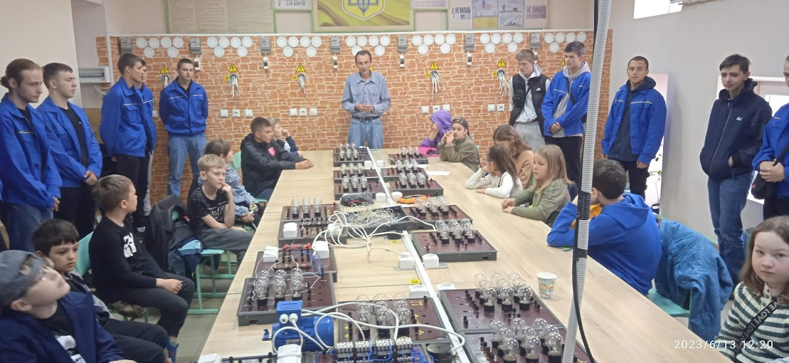
Проведення профорієнтаційної роботи для абітурієнтів

Slide 16
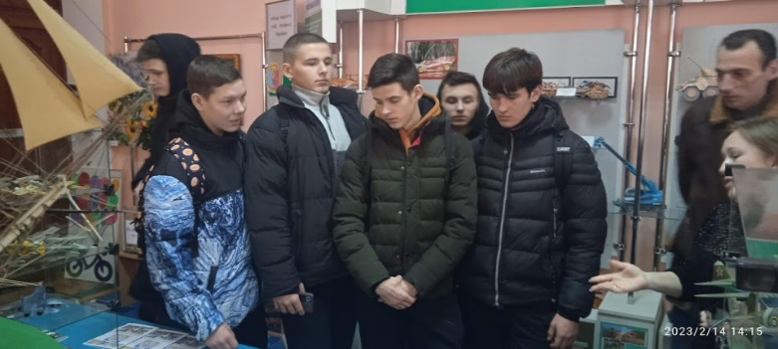
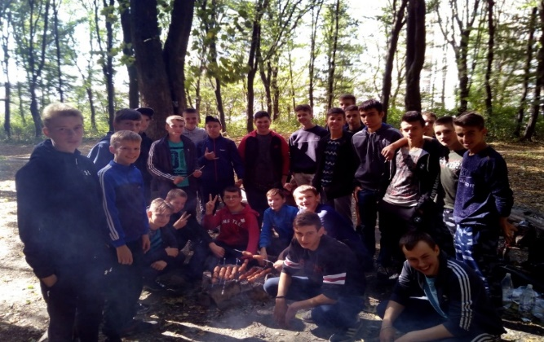
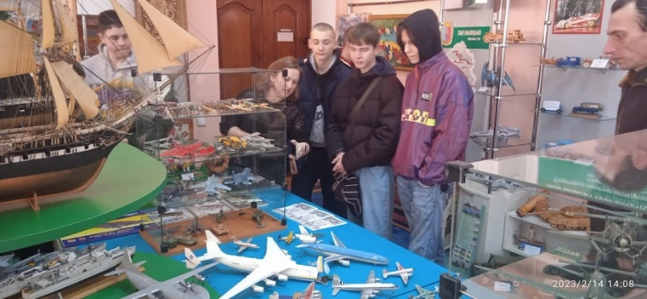
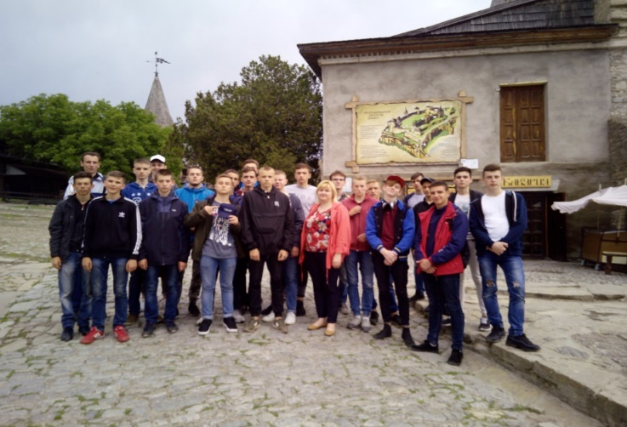
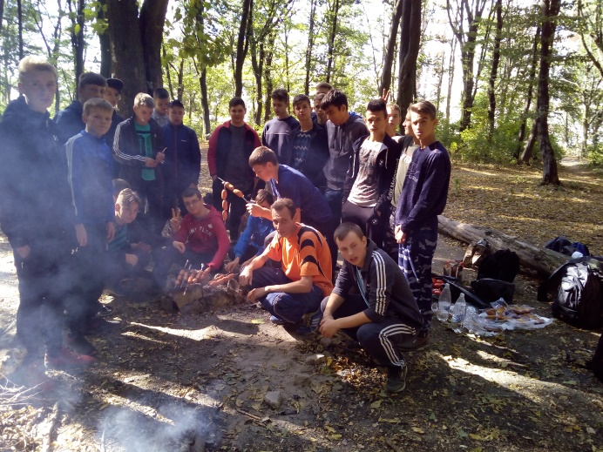
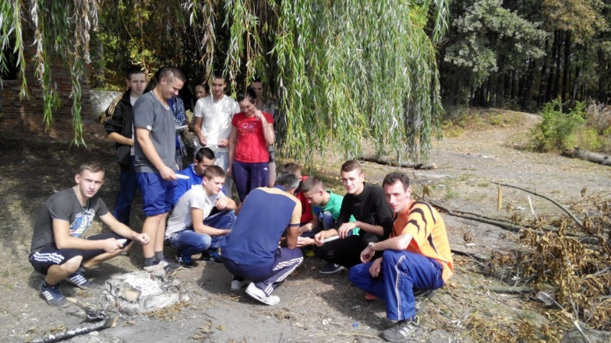
Класне керівництво

Slide 17
Особисте досягнення в кульовій стрільбі – 1 місце в училищі

Slide 18
Дякую за увагу!

